Slide 2
主題：魏晉士族的理想生活-竹林七賢
相關課題：士族的生活面貌
總論
士族的出路，是在朝廷當官。但在魏晉時代，君主失權，朝臣分黨分派，稍一不慎，便有殺身之禍。
本課題透過竹林七賢，了解他們所面對的政治困局，以及他們如何試圖利用荒誕的行為來避開政治的紛爭。
在本課題，你將可以學到：
魏晉時代的政治環境
竹林七賢的政治抉擇與生活態度
士族的避世生活

Slide 3
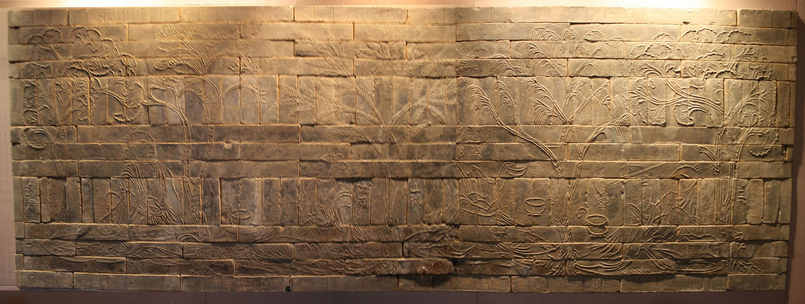
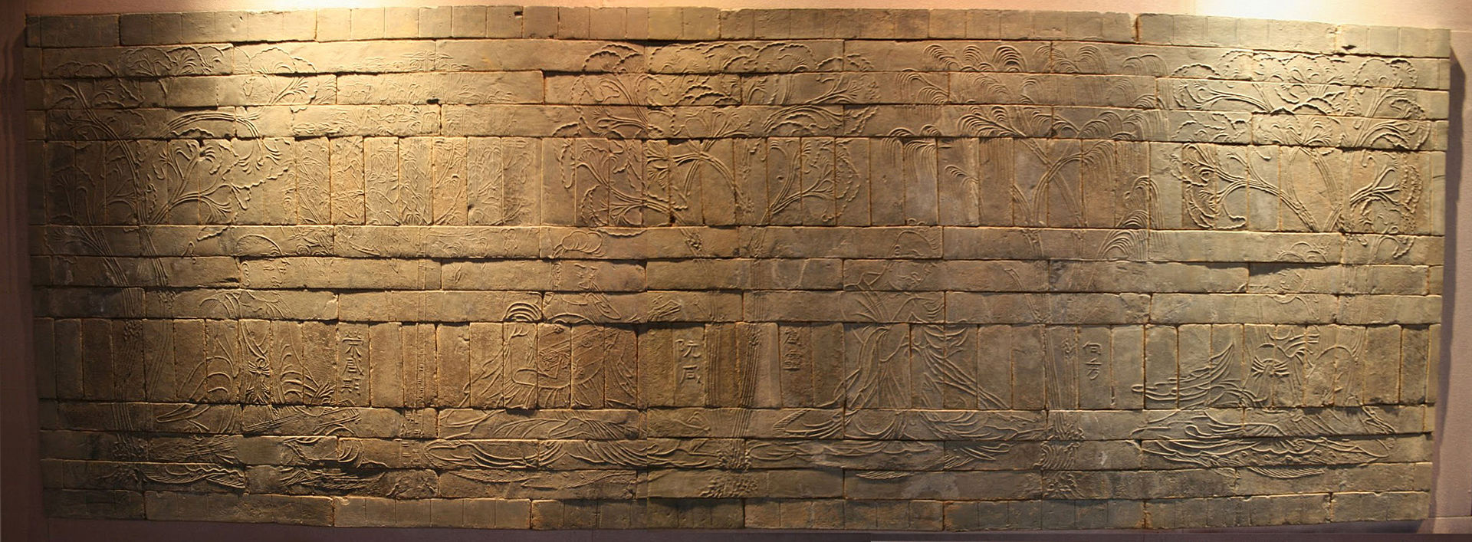
1.《竹林七賢與榮啟期》
1960年，考古學家在江蘇省南京的一個南朝的墓葬內，發現兩塊大型磚畫，學者稱之為《竹林七賢與榮啟期》磚印模畫。
全套磚印模畫長244厘米，寬88厘米，由超過300塊墓磚組成，分為兩塊用於裝飾墓道兩側。
現藏南京博物院。

Slide 4
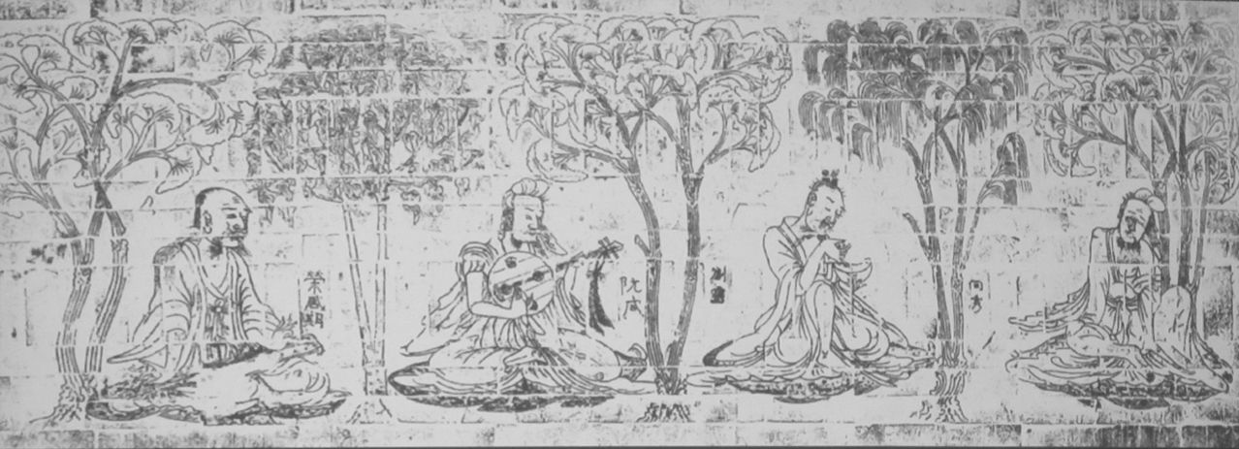
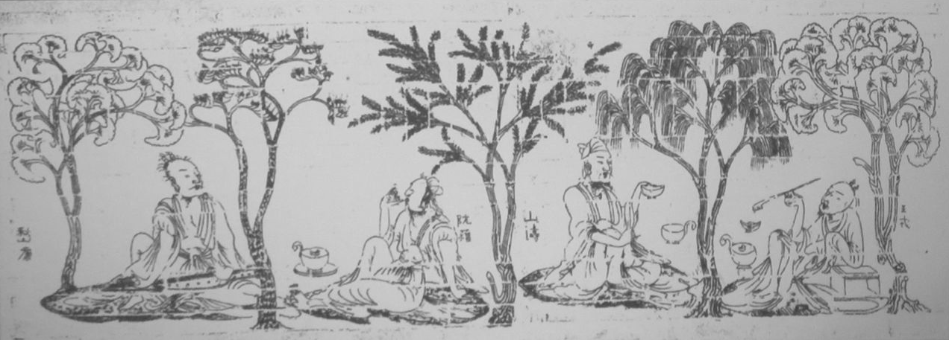
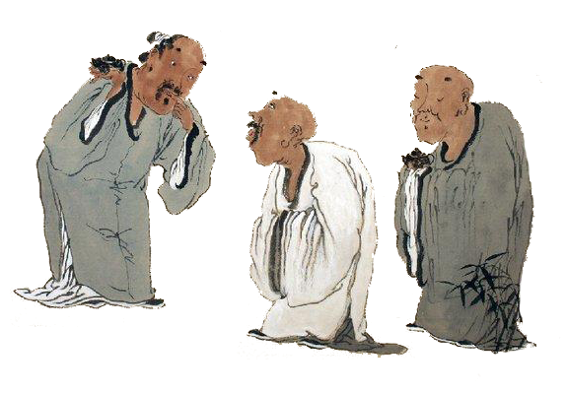
榮啟期其實並非魏晉時期的人物。據古書《列子》記載，他與孔子同時代，博學而長壽。
有一天，孔子遊泰山，遇到這位90多歲的老人家，雖然衣衫襤褸，卻邊彈琴邊唱歌，非常快樂！孔子問他為什麼不去當官，他說，我已經很快樂了，知足者常樂。
藝術家超越時空地把榮啟期與竹林七賢放在一起，相信是有意利用他作為魏晉七位名士人生的寫照。
拓片
榮啟期是誰？

Slide 5
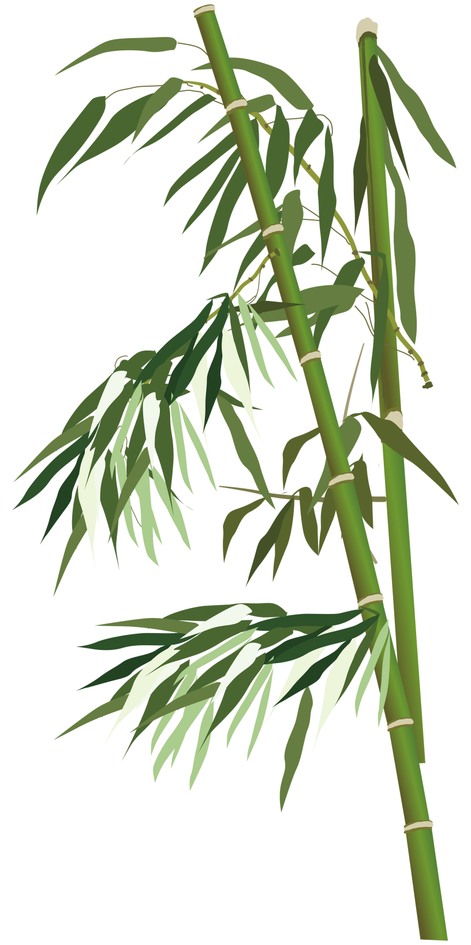
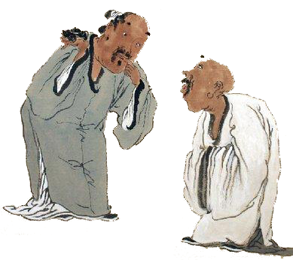
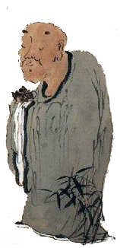
「竹林七賢」的名稱，是來自南朝中宋朝文學家劉義慶的筆記小說《世說新語》。書中有一則故事叫＜竹林七賢＞，說魏晉年間有七個名士常在竹林飲酒聊天。以後的人便以此稱呼他們而已。
但自此之後，竹便成為代表名士的植物了！
「竹林七賢」磚畫，為什麼沒有竹？

Slide 6
我是春秋時代人。不跟你們玩了！
忘記了生日，大約221年生。
忘記了生日，大約227年生。
請按竹林七賢的年齡從老至幼排列
1.
2.
3.
4.
5.
6.
7.
我剛好較王戎年長。
劉伶
阮咸
向秀
山濤 (205-283)
阮籍 (210-263)
劉伶（音零）(221-300)
嵇（音溪）康 (223-263)
向秀 (約227-272)
阮咸 (剛較王戎年長)
王戎（音容）(234-305)
我223年生，與阮籍齊名。
我205年生，竹林七賢中年紀最大。
我234年生，年紀最輕。
根據竹林七賢的生卒年，他們大概主要活動在哪個年代？這個年代在政治上有什麼特點？
山濤
210年生，年紀不輕。
嵇康
阮籍
王戎
答案參考：竹林七賢大抵生活於三國(220-280)至西晉(266-316)的年代。這段時期政治混亂，魏國內部有曹氏與司馬氏的激烈鬥爭，西晉立國後內部亦非常混亂。

Slide 7
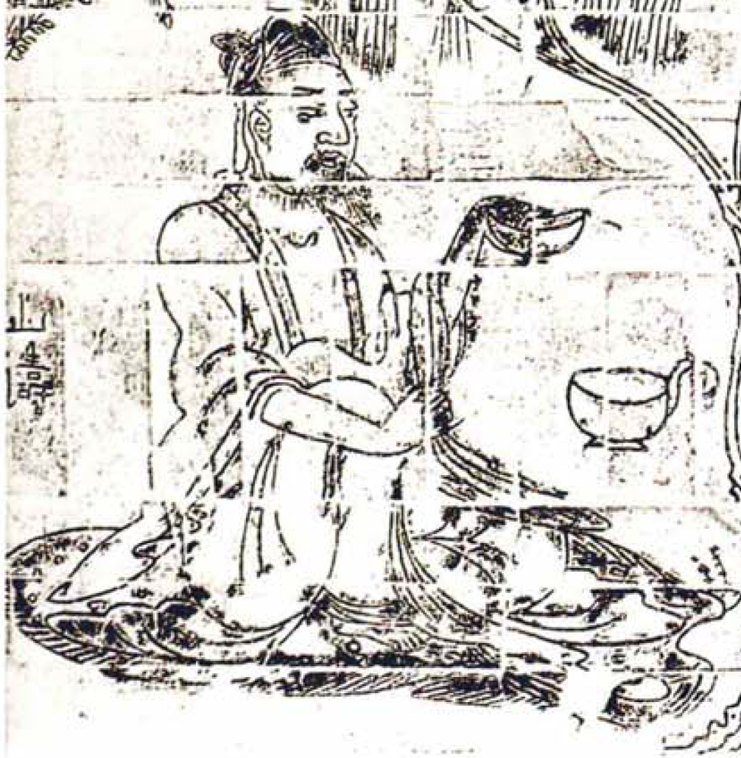
2. 政治的抉擇：儒生與隱士
作為臣子，我應該向曹氏宗室效忠，但司馬懿一直照顧我。現在兩者決裂，我應如何取捨？
你認為山濤應如何取捨？
如果選錯，山濤便有殺身之禍，於是他選擇做一個隱士。
即位 | 退位 | 天子 | 最高權力
189 | 220 | 漢獻帝劉協 | 曹操 曹丕
220 | 226 | 魏文帝曹丕 | 曹丕
226 | 239 | 魏明帝曹叡（音銳） | 曹叡
239 | 254 | 曹芳（沒廟號） | 司馬懿 司馬師
254 | 260 | 曹髦（音毛）（沒廟號） | 司馬師 司馬昭
260 | 266 | 魏元帝曹奐（音換） | 司馬昭 司馬炎
266 | 290 | 晉武帝（司馬炎） | 司馬炎
山濤 205-283，七賢中年齡最大，官二代，父親是宛句縣縣令。
40歲才當官，投靠司馬懿，平步青雲。
後見司馬懿與曹氏宗室爭權，不知如何取捨，唯有急流勇退，成為隱士，得到善終。

Slide 8
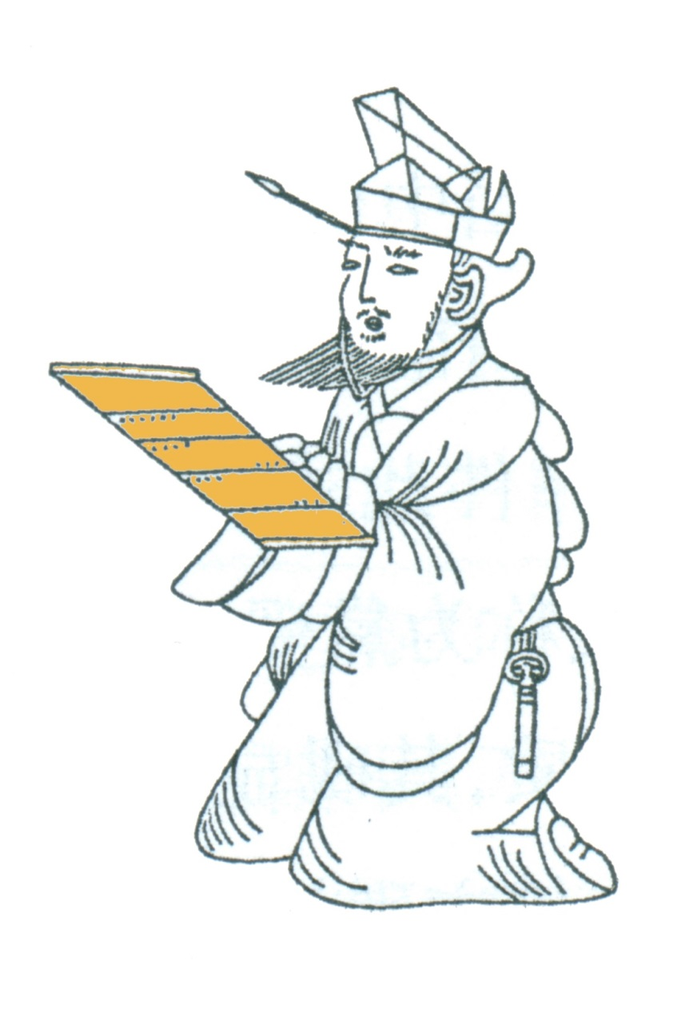
山濤成為隱士後的言行打扮，與一般儒生有什麼分別？請簡單說明。
簡牘：儒生在竹簡或木牘（木片）上寫字。
答案參考：山濤不修邊幅，衣著隨便，與儒生衣冠整齊不同；而行為放浪，終日喝酒，與儒生專注辦公、讀書有很大差異。
儒生
冠：有身份的成年人才戴冠。
我肯戴頭巾已經很好了，竹林七賢很多時是披頭散髮的。
儒生為了能夠隨時可以書寫，都隨身帶備毛筆，平時橫插在髮內，有需要時便取出來用，稱為「簪（音鐕(zaam1)）筆」。而且為了可以輕易地插進頭髮內，毛筆的尾端都呈尖狀。
隱士
頭巾
酒碗
袒胸露臂
酒壺
儒服（讀書人服裝）
小刀：若發現簡牘上有錯字，便用小刀削去。
孫機，《漢代物質文化資料圖說》，北京：文物出版社，1991年，頁279。

Slide 9
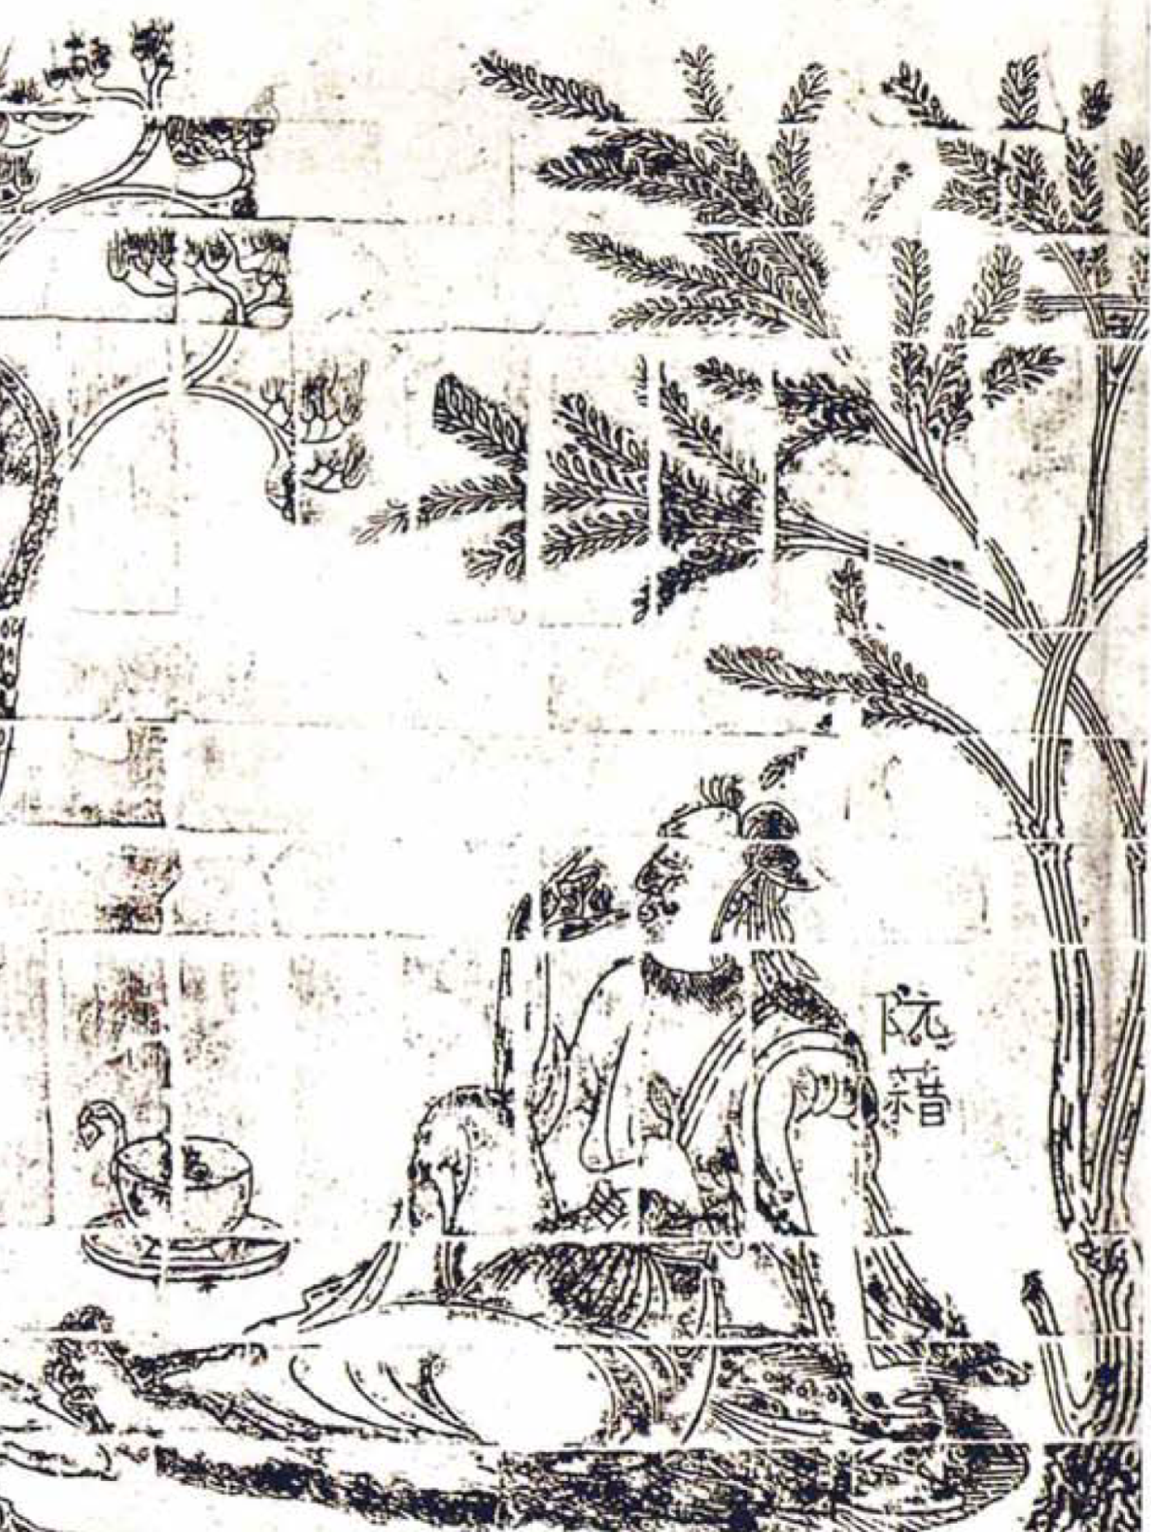
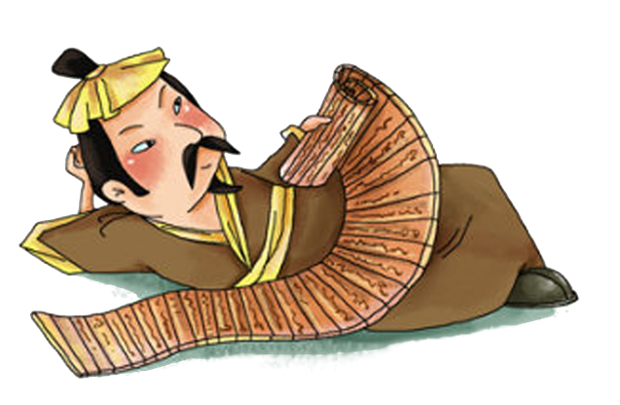
阮籍（210-263）家學淵源，父親阮瑀，為曹操文吏，位列建安七子之一。
司馬昭當權時，阮籍逼不得已（不敢得罪）當官，但總只願意做閑職，不當高官，與司馬氏保持距離。
阮籍經常飲酒佯（音羊）狂。一次，司馬昭想為兒子司馬炎娶阮籍女，阮籍大醉60日，司馬昭只得作罷。
阮籍政治上沒大作為，但得到善終。
想一想
為什麼阮籍經常喝醉？
為何不直接拒絕司馬昭的提親？

Slide 10
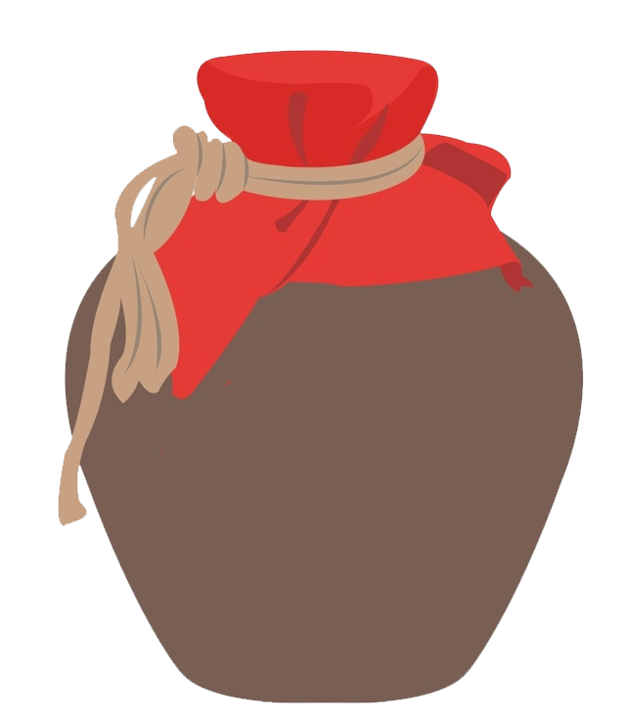
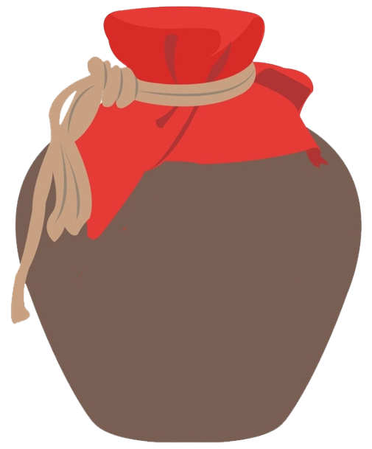
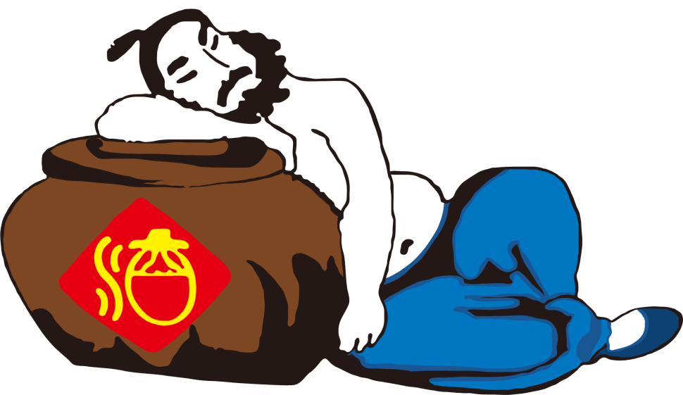
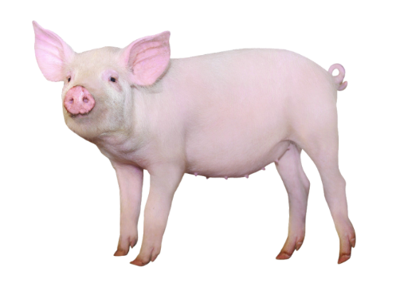
3.竹林七賢的一醉方休
劉伶酒癮極大，每次都要飲一大埕，醉倒方休。有時喝醉了便脫得赤條條地在家裏走來走去，看見的人都譏笑他。他反唇相譏，說：「我把大地作為房屋，把房屋作褲子和衣服，你們怎麼跑到我的褲子中來了？」
阮咸是阮籍的侄兒。阮家村上下都好酒量，一次阮咸與族人同飲，當一個個醉得東倒西歪的時候，一群豬走了過來，在族人之間毫不客氣地大嚼大咽起來。阮咸毫不介意，說高興與豬同飲。
阮籍母親去世，他喝得酩酊大醉，披頭散髮，岔開兩腿坐在靈堂前邊，不哭也不說話。母親安葬的那天，更蒸了一條肥豬腿，喝了兩大杯酒，才與母親靈柩告別。
參考：阮籍看破生死、超越親情，
不說話，所以境界最高。
參考：阮咸與動物為伴，高興表達
與豬同飲，所以境界最高。
參考：劉伶能道出與天地合一，
所以境界最高。
作為名士，不是醉倒便算，而是大醉之後，還能說一些有境界的話語，才算高手。你認為上述三位醉翁，誰的境界最高？
劉義慶著、蔣立甫譯、武忠平繪畫，《水墨畫白話文世說新語》，合肥：黃山書社，2000年，頁217, 234， 239-240。

Slide 11
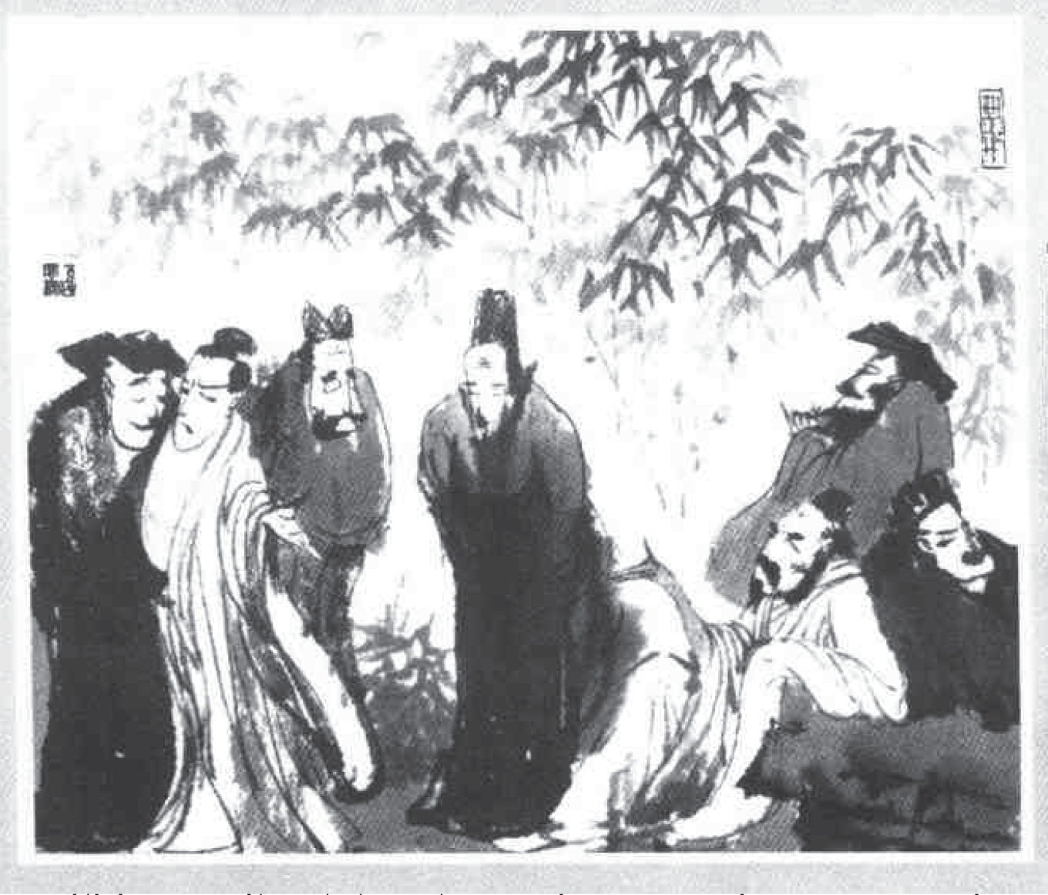
4.服用五石散
五石散，顧名思義，是由五種礦石提煉而成的一種藥物。人服後會全身發熱，因此用作驅寒，但會有神志不清的副作用。魏晉時候，不少名士（如何晏）都有服食五石散的習慣，五石散就是這個時代的毒品。
有人懷疑竹林七賢有吸食五石散的習慣，因為發熱，所以常常袒胸露臂；至於劉伶脫光衣服在家裏走來走去，應是吸食了五石散要散熱的緣故。不過這是沒有證據的猜測，《世說新語》講述他們的怪行，重點也只是說喝酒。
對！對！
同意！
我們向毒品說「不」！
你們沒證據說我吸毒，不要冤枉我！
《水墨畫白話文世說新語》，頁233插圖。

Slide 12
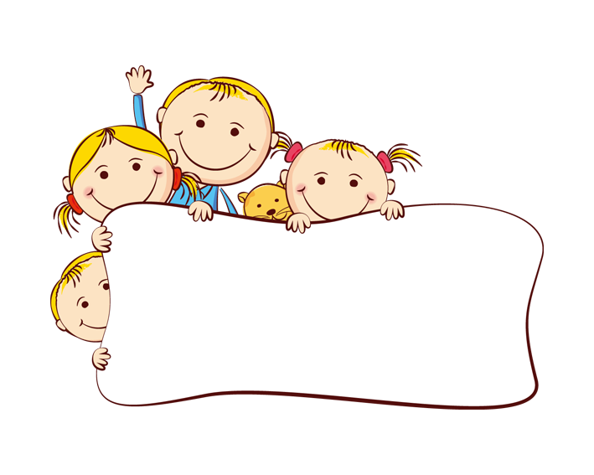
5.蔑視傳統禮教
「禮教」是社會用以維持人與人應有關係的行為準則或儀式。
下列哪些事情在現今社會屬於不合禮的？請在方格加☑
你也舉兩個例子吧！
□
一個人去遠足。
□
朋友結婚請飲，不做賀禮。
□
跟外籍人士結婚。
□
新年收到長輩利是，沒說多謝。
畢業後路上見到老師，假裝不認識。
✔
✔
直呼父、母親的名字。

Slide 13
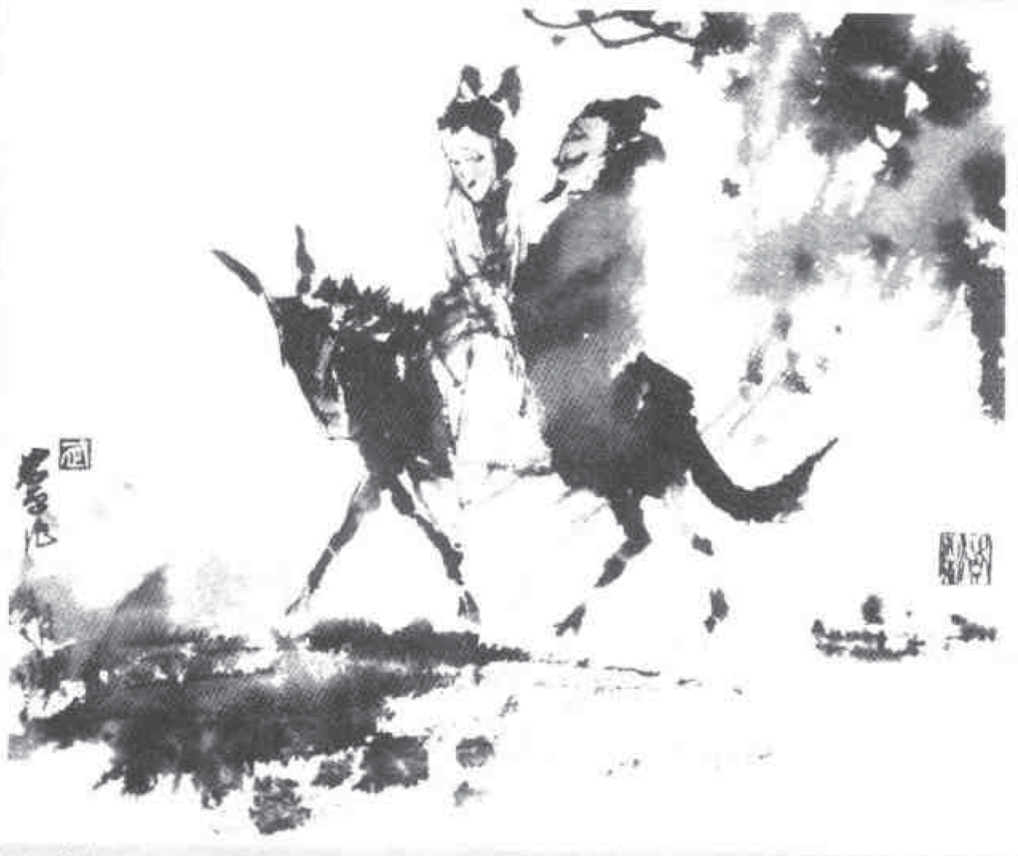
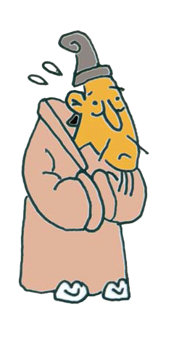
阮咸年少時常去探望姑母，不多久便與姑母家中的一名鮮卑婢女私通。
儒家禮教：父母去世，兒子須清心寡慾三年，稱為「守孝」。
在阮咸守孝期間，姑母發現婢女懷了阮咸的骨肉，便搬家遠去。
阮咸知道後，心急如焚，馬上借了一匹驢子，穿著孝服，就去追姑母。
追到後，就同那個婢女同騎一匹驢子回家。
阮咸的行為，有幾點是魏晉的衛道之士不能接受的，你能指出兩點來嗎？
參考 :
1. 守孝期間，與女子有染。
2. 男女授受不親，竟與女子
共騎一驢。
3. 與身份低下的女子（婢女、
胡女），共騎一驢。
很浪漫啊！
衛道之士
《水墨畫白話文世說新語》，頁242插圖。

Slide 14
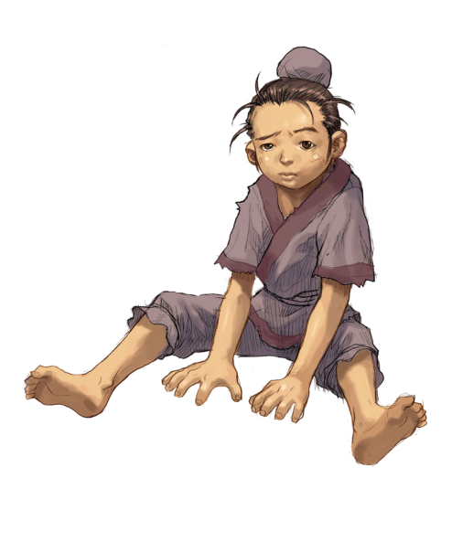
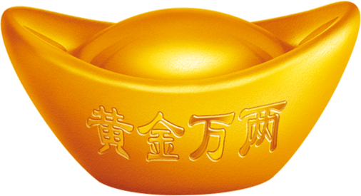
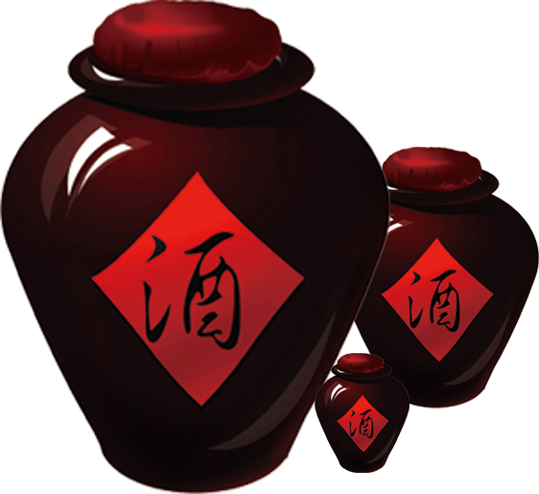
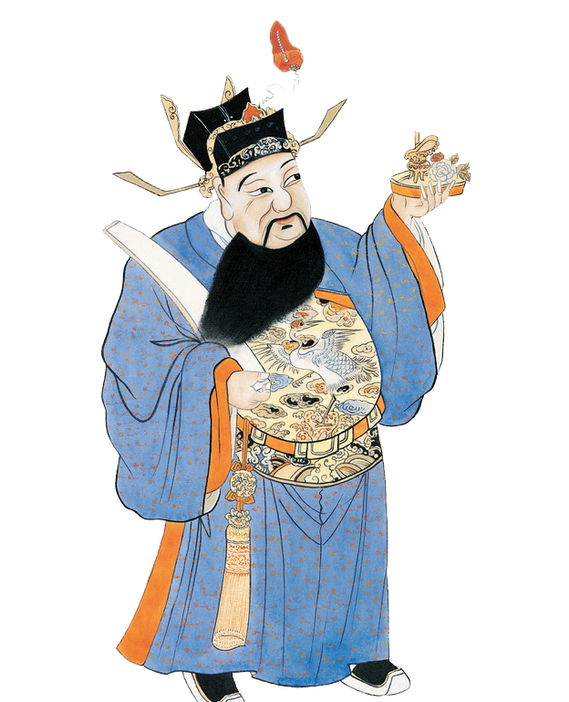
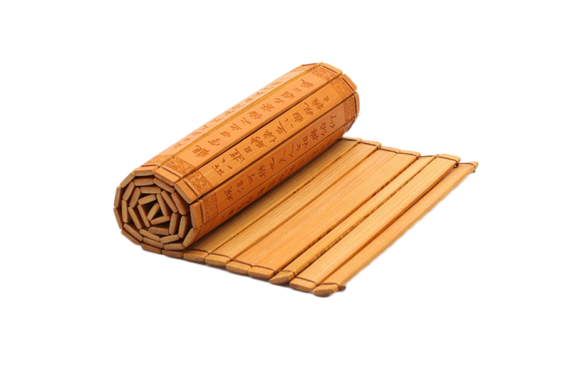
6.竹林七賢朋友會
家境貧窮，憂柴憂米
☒
歡迎參加竹林七賢朋友會，參加者須具備與竹林七賢同樣的品質，請幫我刪去不及格的參加者。
家境富裕，不用打工
☒
愛喝酒，酒量大。
衣服光鮮的朝廷大官
想一想：
在當時的政治環境下，作為士族
需要具備什麼條件才可逃避各種
壓迫？你想成為士族還是平民？
會長
飽讀詩書

Slide 15
根據竹林七賢的事蹟，你認為魏晉期間士族的理想生活是怎樣的？
請在下列各項選出你認為正確的答案。

權傾朝野
家財萬貫
濟世救民
逍遙快活
襄助君主
遠離權力









